Slide 1


Práctica 3
Algoritmos Greedy
UGR - ETSIIT - ALGORÍTMICA - B1 - Grupo “Oliva”
Jose Luis Pedraza Román
Pedro Checa Salmerón
Antonio Carlos Perea Parras
Raúl Del Pozo Moreno

Slide 2
ÍNDICE
Hardware
Viajante de comercio
Heurística del Vecino más Cercano
Heurística de Inserción
Heurística Propia
Comparativa
Recubrimiento de grafos
Algoritmo greedy para grafos
Algoritmo greedy para árboles
Comparativa
Conclusión

Slide 3
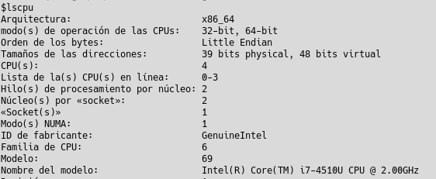
HARDWARE Y SOFTWARE

Slide 4
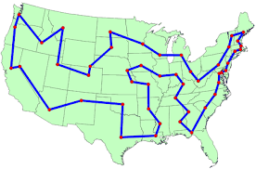
VIAJANTE DE COMERCIO
El problema del viajante de comercio consiste en buscar una ruta pasando por todas las ciudades sin repetirlas volviendo al inicio de forma que la ruta tenga la distancia mínima.
Heurísticas implementadas:
Cercanía → Busca la ciudad más cercana en cada momento.
Inserción → Busca la mejor ciudad a insertar en la posición que menos incremento provoque.
2-opt → Busca la sub-ruta más corta

Slide 5
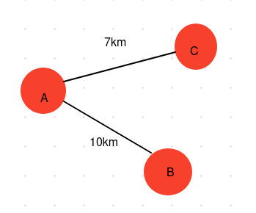
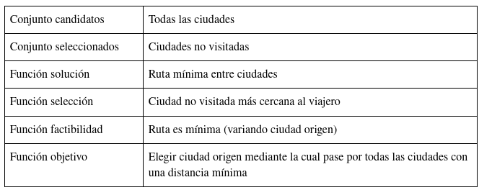
VIAJANTE DE COMERCIO
Heurística del Vecino más Cercano
Esta heurística trata de buscar la ciudad más cercana en cada momento respecto a la ciudad en la que se encuentra el viajante.
Desde la ciudad A, se elige la ciudad C por ser la más cercana.

Slide 6
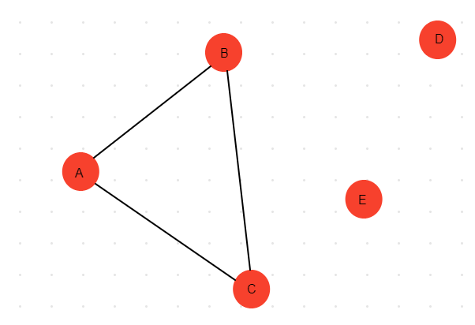
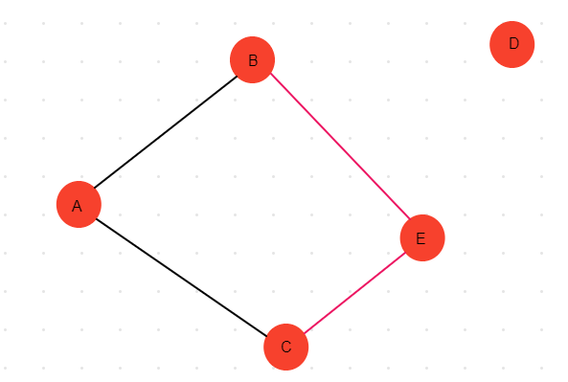
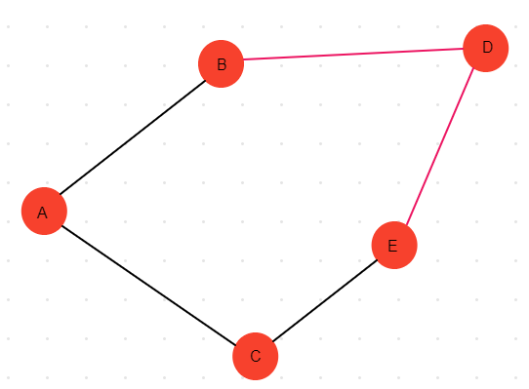
VIAJANTE DE COMERCIO
Heurística de Inserción
Esta heurística busca insertar la ciudad entre el par de ciudades donde menos incremento se produzca en la distancia de la ruta.
Primero se inserta la ciudad E entre la B y la C.
Después la ciudad D entre la ciudad E y la ciudad B.

Slide 7
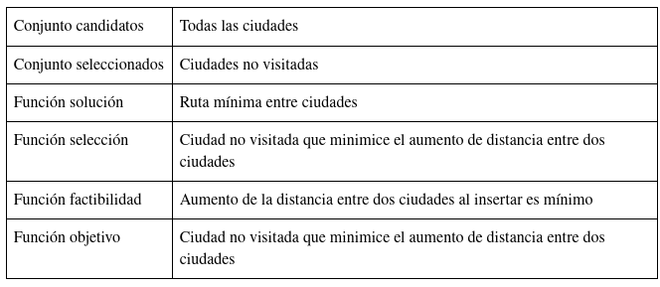
VIAJANTE DE COMERCIO
Heurística de Inserción

Slide 8
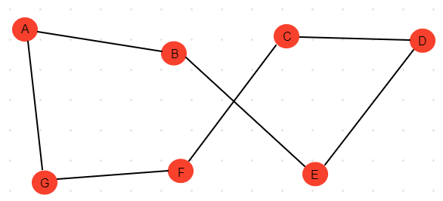
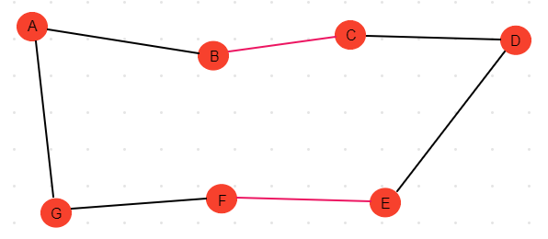
VIAJANTE DE COMERCIO
Heurística Propia (2-opt)
La heurística 2-opt busca intercambiar el recorrido entre dos ciudades de forma inversa buscando que la distancia se reduzca (un cruce implica pasar dos veces por el mismo punto del camino).
Generalmente mejora la eficiencia si parte de una solución Greedy.
Ruta inicial: A → B → E → D → C → F → G → A
Realiza el intercambio:
Añade una parte desde el inicio de la ruta
(A → B)
Añade una parte intermedia en orden inverso
A → B → (C → D → E)
Añade el resto de la ruta
A → B → (C → D → E) → (F → G → A)

Slide 9
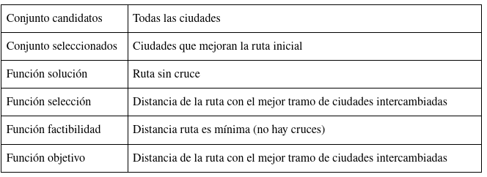
VIAJANTE DE COMERCIO
Heurística Propia (2-opt)

Slide 10
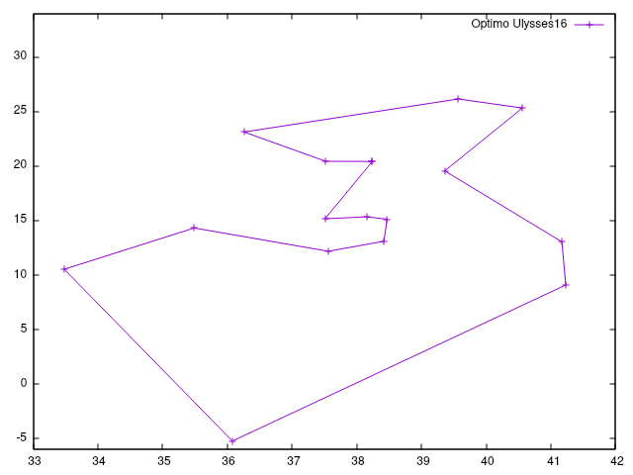
VIAJANTE DE COMERCIO
Comparativa entre heurísticas por ruta - Ulysses16
Ruta Óptima

Slide 11
VIAJANTE DE COMERCIO
Comparativa entre heurísticas por ruta - Ulysses16
Algoritmo | Tiempo | Distancia | Dist. Óptima
Cercanía (VMC) | 0,000324741 | 110 | 73
Inserción | 0,000180596 | 119
2-opt Base | 0,00423473 | 116
2-opt VMC | 0,00270537 | 107

Slide 12
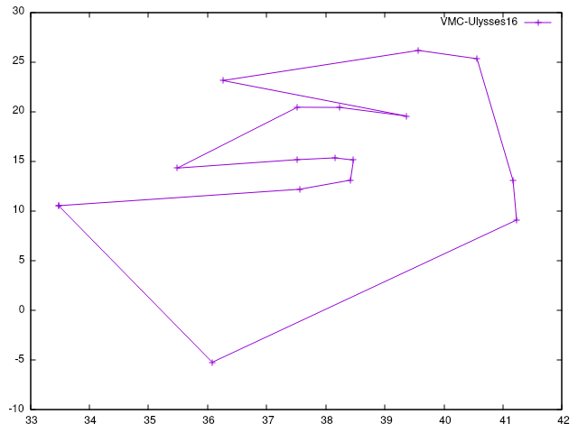

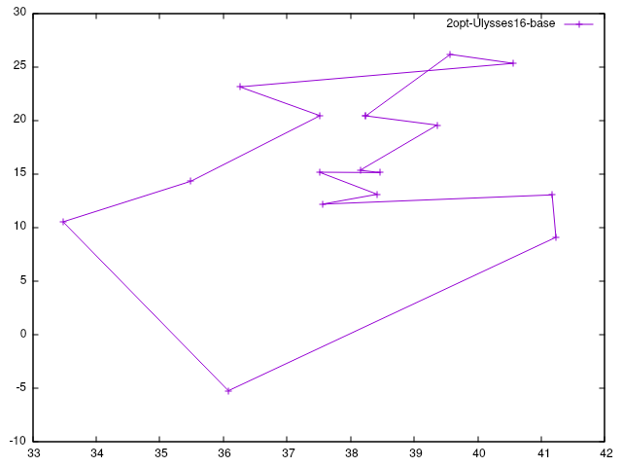

VIAJANTE DE COMERCIO
Comparativa entre heurísticas por ruta - Ulysses16

Slide 13
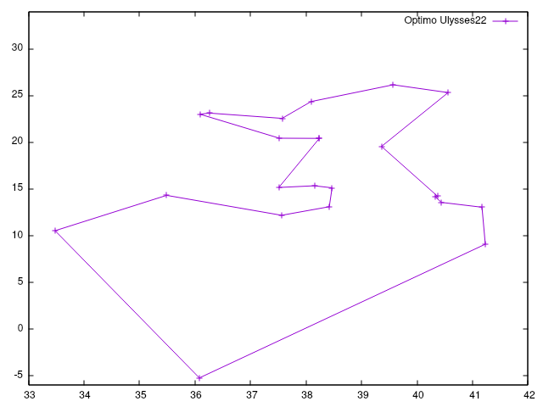
VIAJANTE DE COMERCIO
Comparativa entre heurísticas por ruta - Ulysses22
Ruta Óptima

Slide 14
VIAJANTE DE COMERCIO
Comparativa entre heurísticas por ruta - Ulysses22
Algoritmo | Tiempo | Distancia | Dist. Óptima
Cercanía (VMC) | 0,000712269 | 124 | 74
Inserción | 0,000489116 | 84
2-opt Base | 0,00815656 | 118
2-opt VMC | 0,0036973 | 112

Slide 15
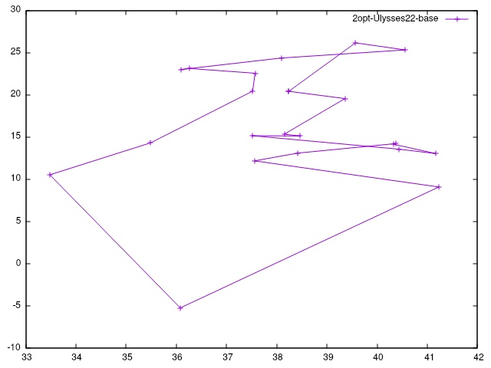
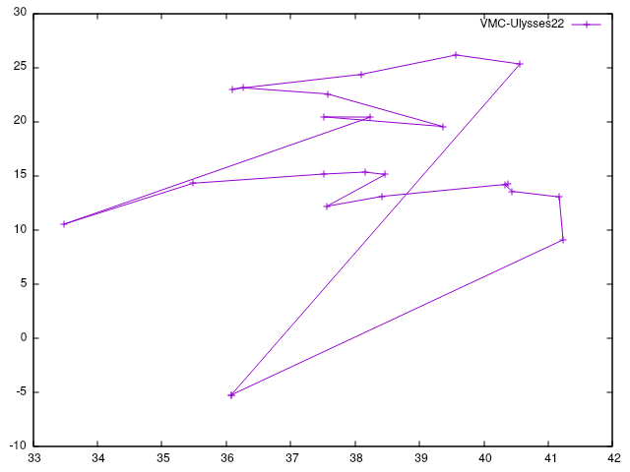
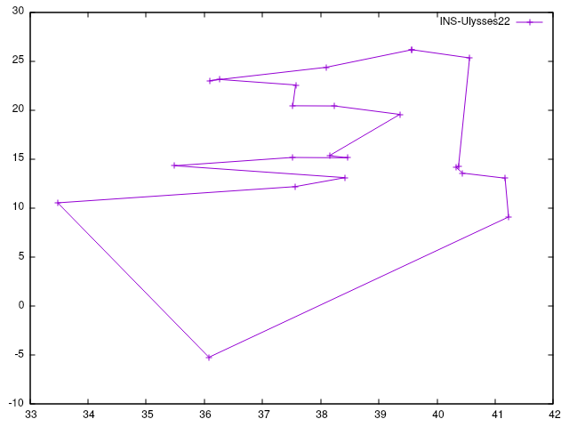
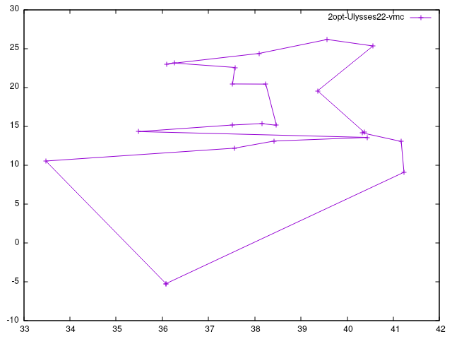
VIAJANTE DE COMERCIO
Comparativa entre heurísticas por ruta - Ulysses22

Slide 16
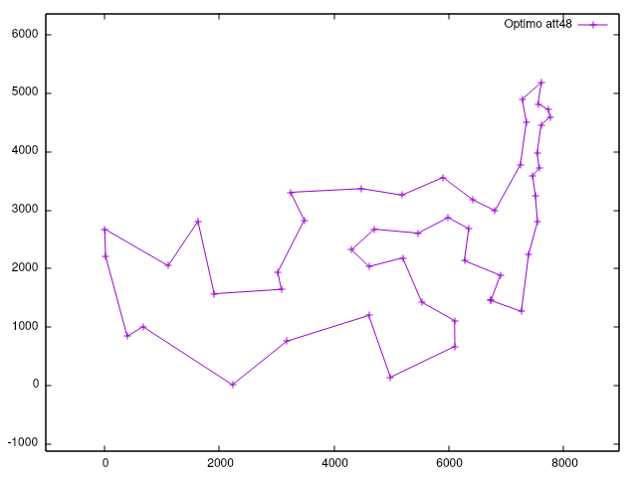
VIAJANTE DE COMERCIO
Comparativa entre heurísticas por ruta - att48
Ruta Óptima

Slide 17
VIAJANTE DE COMERCIO
Comparativa entre heurísticas por ruta - att48
Algoritmo | Tiempo | Distancia | Dist. Óptima
Cercanía (VMC) | 0,0067376 | 40113 | 33522
Inserción | 0,00467251 | 37474
2-opt Base | 0,206673 | 45378
2-opt VMC | 0,0696617 | 37535

Slide 18
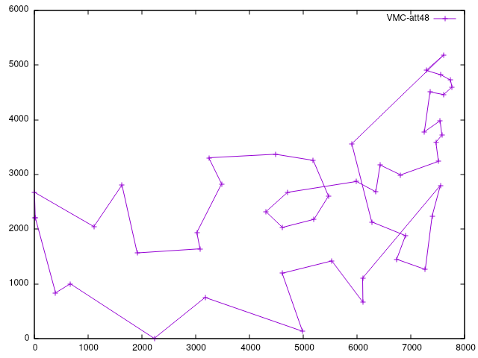
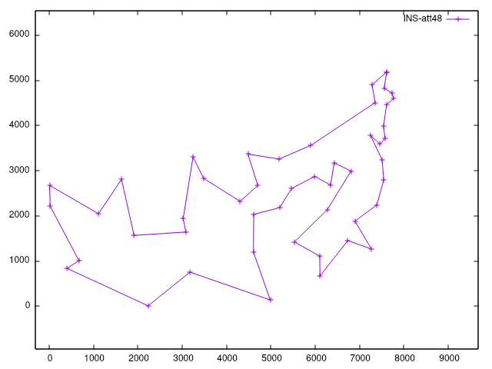
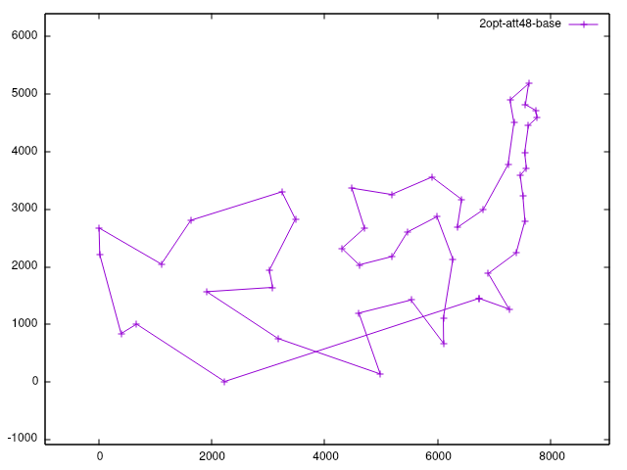
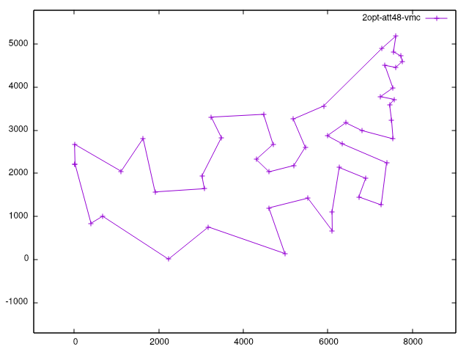
VIAJANTE DE COMERCIO
Comparativa entre heurísticas por ruta - att48

Slide 19
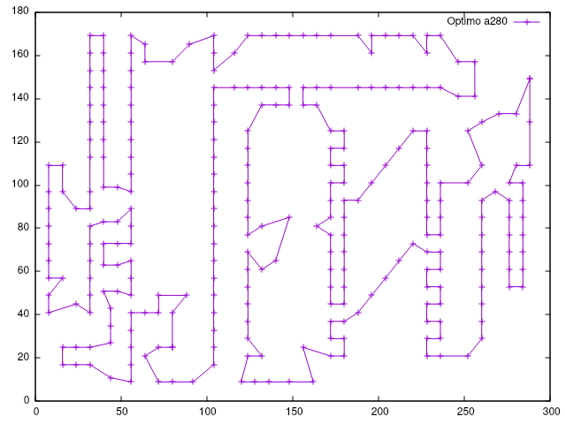
VIAJANTE DE COMERCIO
Comparativa entre heurísticas por ruta - a280
Ruta Óptima

Slide 20
VIAJANTE DE COMERCIO
Comparativa entre heurísticas por ruta - a280
Algoritmo | Tiempo | Distancia | Dist. Óptima
Cercanía (VMC) | 1,05573 | 3105 | 2579
Inserción | 0,870394 | 3115
2-opt Base | 17,0613 | 3077
2-opt VMC | 46,9765 | 2772

Slide 21
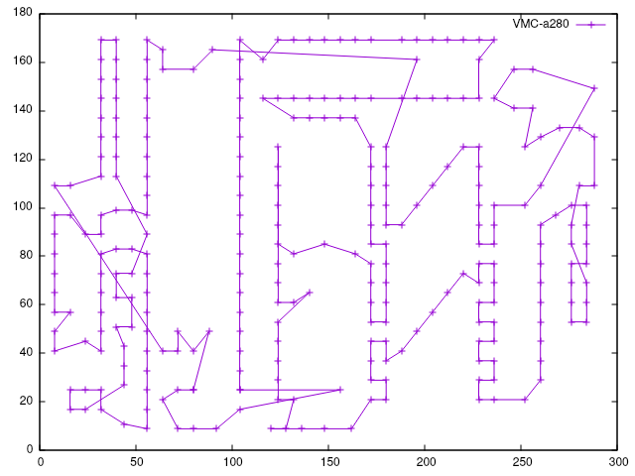
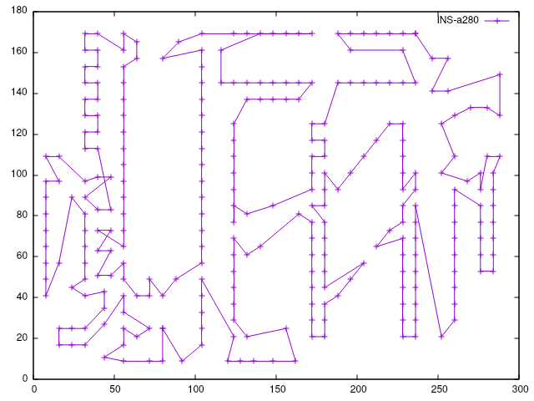
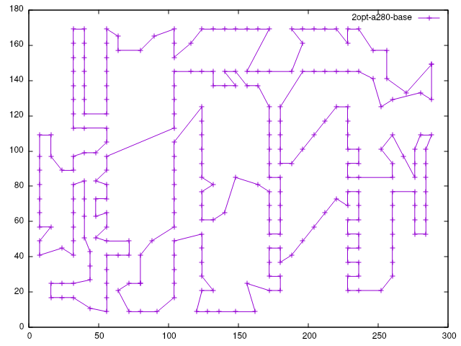
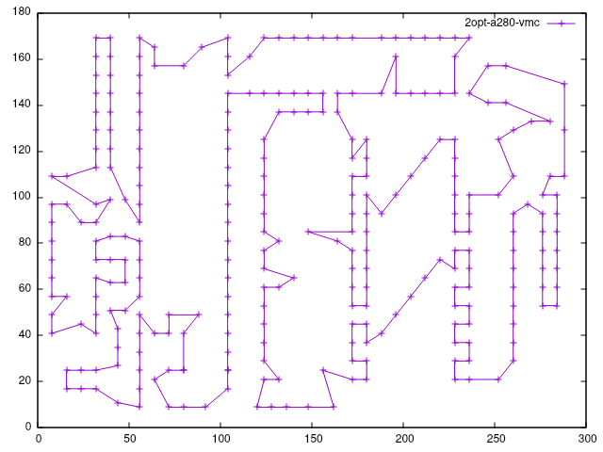
VIAJANTE DE COMERCIO
Comparativa entre heurísticas por ruta - a280

Slide 22
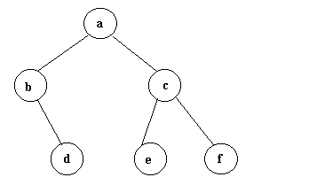
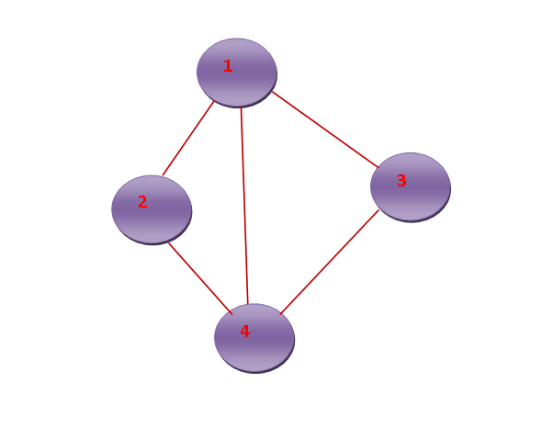
RECUBRIMIENTO DE GRAFOS NO DIRIGIDOS
Trata de buscar los nodos que recubran todas las aristas de un grafo/árbol de forma que el número de nodos sea el mínimo.
Heurísticas usadas para cada tipo de problema:
Grafos → Busca el nodo con mayor grado.
Árboles → Busca el padre de un nodo con grado 1 (nodo hoja).

Slide 23
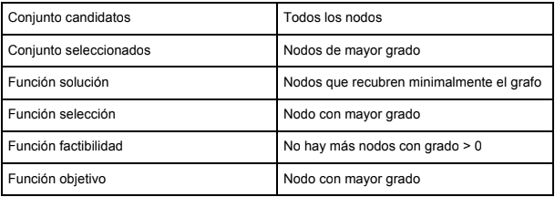
RECUBRIMIENTO DE GRAFOS NO DIRIGIDOS
Algoritmo Greedy para grafos
Esta heurística busca el recubrimiento buscando los nodos con mayor grado como parte de la solución, reduciendo el grado de los nodos adyacentes.
Puede o no encontrar una solución óptima.

Slide 24
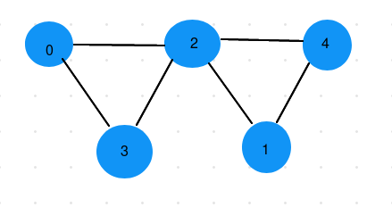
RECUBRIMIENTO DE GRAFOS NO DIRIGIDOS
Algoritmo greedy para grafos - Ejemplo
Matriz adyacencia y grados de cada nodo
Nodo | 0 | 1 | 2 | 3 | 4 | Grado
0 | 0 | 0 | 1 | 1 | 0 | 2
1 | 0 | 0 | 1 | 0 | 1 | 2
2 | 1 | 1 | 0 | 1 | 1 | 4
3 | 1 | 0 | 1 | 0 | 0 | 2
4 | 0 | 1 | 1 | 0 | 0 | 2

Slide 25
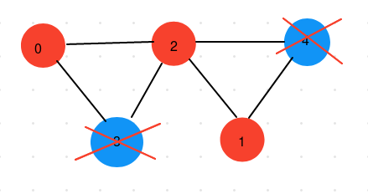
RECUBRIMIENTO DE GRAFOS NO DIRIGIDOS
Algoritmo greedy para grafos - Ejemplo
Nodo mayor grado → Nodo 2 Grado 4
Se añade a solución
Nodo mayor grado → Nodo 0 Grado 1
Se añade a solución
Nodo mayor grado → Nodo 1 Grado 1
Se añade a solución
No hay más nodos candidatos
Solución = {2, 0, 1}
Solución Óptima = {0, 1, 2}

Slide 26
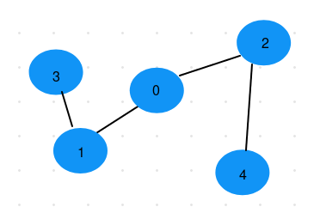
RECUBRIMIENTO DE GRAFOS NO DIRIGIDOS
Algoritmo greedy para grafos - Contraejemplo
Matriz adyacencia y grados de cada nodo
Nodo | 0 | 1 | 2 | 3 | 4 | Grado
0 | 0 | 1 | 1 | 0 | 0 | 2
1 | 1 | 0 | 0 | 1 | 0 | 2
2 | 1 | 0 | 0 | 0 | 1 | 2
3 | 0 | 1 | 0 | 0 | 0 | 1
4 | 0 | 0 | 1 | 0 | 0 | 1

Slide 27
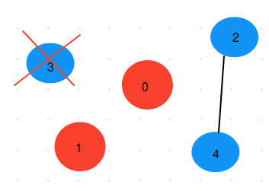
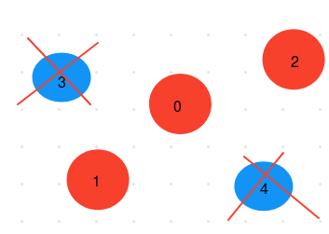
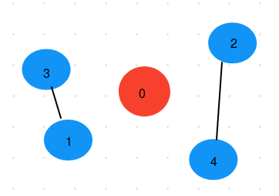
RECUBRIMIENTO DE GRAFOS NO DIRIGIDOS
Algoritmo greedy para grafos - Contraejemplo
Nodo mayor grado → Nodo 0 Grado 2
Se añade a solución
Nodo mayor grado → Nodo 1 Grado 1
Se añade a solución
Nodo mayor grado → Nodo 2 Grado 1
Se añade a solución
No hay más nodos candidatos
Solución = {0, 1, 2}
Solución Óptima = {1, 2}

Slide 28
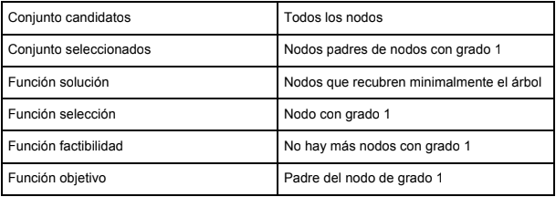
RECUBRIMIENTO DE GRAFOS NO DIRIGIDOS
Algoritmo Greedy para árboles
Esta heurística busca el recubrimiento buscando los nodos de grado 1 y tomando como padre el nodo adyacente a él. (El adyacente a un nodo de grado 1 obligatoriamente tiene el nodo de grado 1 y posiblemente algún nodo más).
Denotamos como nodo “padre” al nodo adyacente a un nodo hoja.
Este algoritmo nos asegura encontrar siempre la solución óptima.

Slide 29
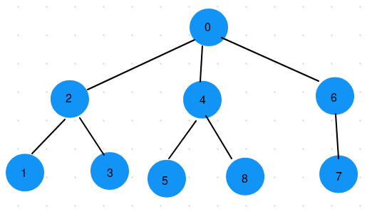
RECUBRIMIENTO DE GRAFOS NO DIRIGIDOS
Algoritmo greedy para árboles
Ejemplo
No | 0 | 1 | 2 | 3 | 4 | 5 | 6 | 7 | 8 | Gr
0 | 0 | 0 | 1 | 0 | 1 | 0 | 1 | 0 | 0 | 3
1 | 0 | 0 | 1 | 0 | 0 | 0 | 0 | 0 | 0 | 1
2 | 1 | 1 | 0 | 1 | 0 | 0 | 0 | 0 | 0 | 3
3 | 0 | 0 | 1 | 0 | 0 | 0 | 0 | 0 | 0 | 1
4 | 1 | 0 | 0 | 0 | 0 | 1 | 0 | 0 | 1 | 3
5 | 0 | 0 | 0 | 0 | 1 | 0 | 0 | 0 | 0 | 1
6 | 1 | 0 | 0 | 0 | 0 | 0 | 0 | 1 | 0 | 2
7 | 0 | 0 | 0 | 0 | 0 | 0 | 1 | 0 | 0 | 1
8 | 0 | 0 | 0 | 0 | 1 | 0 | 0 | 0 | 0 | 1
Matriz adyacencia y grados de cada nodo

Slide 30
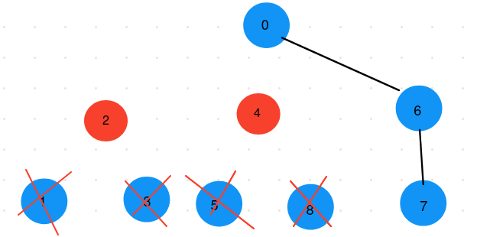
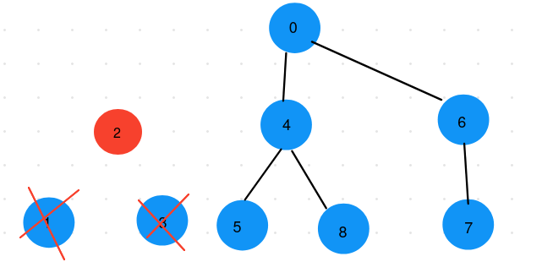
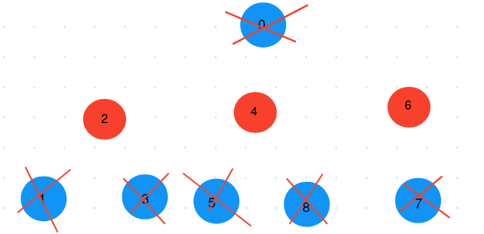
RECUBRIMIENTO DE GRAFOS NO DIRIGIDOS
Algoritmo greedy para árboles - Ejemplo
Nodo hoja → Nodo 1
Padre nodo 1 → Nodo 2
Se añade a solución Nodo 2
Nodo hoja → Nodo 5
Padre nodo 5 → Nodo 4
Se añade a solución Nodo 4
Nodo hoja → Nodo 0
Padre nodo 2 → Nodo ya solución, se omite
Padre nodo 2 → Nodo 6
Se añade a solución Nodo 6
No hay más nodos candidatos
Solución = {2, 4, 6}

Slide 31

CONCLUSIÓN
Los algoritmos greedy no siempre dan el óptimo, ya que toman la mejor solución en cada momento sin pensar en el resultado final.
Pueden o no dar la solución óptima, depende del tipo de problema y la heurística elegida (Grafo no, Árbol si).
Aunque generalmente no aseguren un óptimo, los resultados obtenidos pueden llegar a ser aproximaciones muy cercanas.

